Slide 1
第十一章 图像压缩编码
童立靖
北方工业大学计算机学院
tong_lijing@163.com

Slide 2
JPEG静止图像编码标准
算法概要
JPEG是什么？
JPEG的算法框图
具体计算步骤
压缩与编码举例

Slide 3
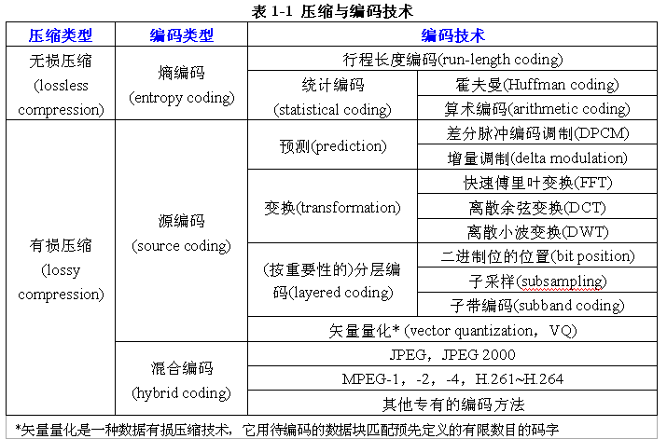
压缩与编码

Slide 4
JPEG是什么？
Joint Photographic Experts Group
联合图像专家组
两种基本压缩算法：
有损压缩算法
无损压缩算法
JPEG格式

Slide 5


有损压缩算法
原始图像
(512×512×24)
（768KBytes)
JPEG压缩
压缩比21:1
(512×512×24)
（36.4KBytes)

Slide 6
JPEG静止图像编码标准
算法概要
JPEG是什么？
JPEG的算法框图
具体计算步骤
压缩与编码举例

Slide 7
JPEG的算法框图
如图：
压缩算法框图
解压缩算法框图
三个步骤：
离散余弦变换(DCT)
对DCT系数进行量化
对量化系数Huffman编码

Slide 8
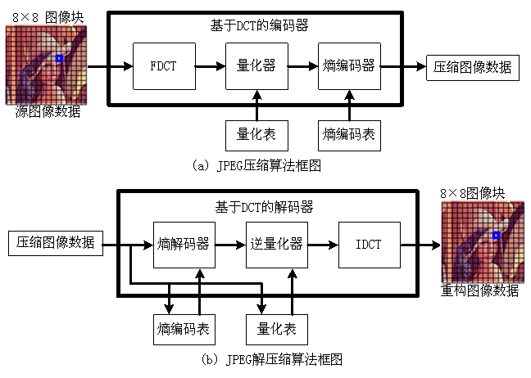
JPEG的算法框图

Slide 9
JPEG静止图像编码标准
算法概要
JPEG是什么？
JPEG的算法框图
具体计算步骤
压缩与编码举例

Slide 10
JPEG具体步骤
(1) 正向离散余弦变换(FDCT)
(2) 量化(quantization)
(3) Z字形编码(zigzag scan)。
(4) 使用差分脉冲编码调制(DPCM)对直流系数(DC)进行编码
(5) 使用行程长度编码(RLE)对交流系数(AC)进行编码
(6) 熵编码(entropy coding)

Slide 11
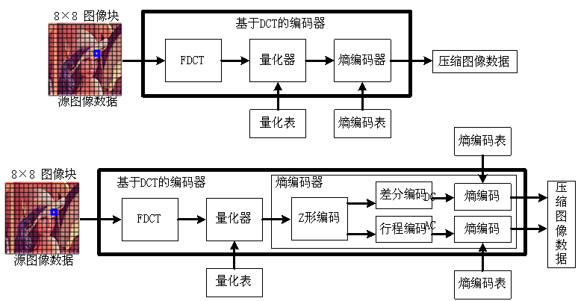
JPEG具体步骤

Slide 12
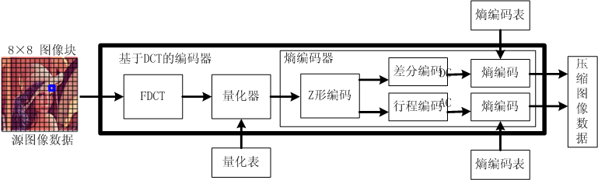
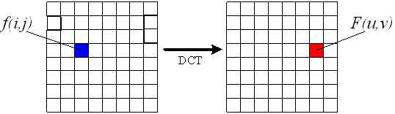
JPEG具体步骤（1）
离散余弦变换(DCT)
Discrete Cosine Transform
处理单独的图像信号分量：
Y、Cb、Cr 。
8×８图像块

Slide 13
JPEG具体步骤（1）
DCT变换使用下式计算
逆变换使用下式计算
其中，
当u,v=0；
其他

Slide 14
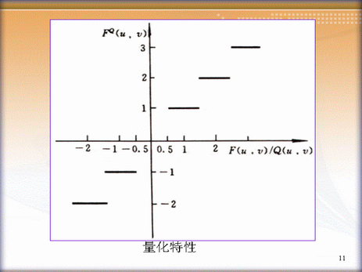
JPEG具体步骤（2）
量化
对FDCT变换后的(频率的)系数进行量化。

Slide 15
JPEG具体步骤（2）
亮度量化表
色差量化表
16 | 11 | 10 | 16 | 24 | 40 | 51 | 61
12 | 12 | 14 | 19 | 26 | 58 | 60 | 55
14 | 13 | 16 | 24 | 40 | 57 | 69 | 56
14 | 17 | 22 | 29 | 51 | 87 | 80 | 62
18 | 22 | 37 | 56 | 68 | 109 | 103 | 77
24 | 35 | 55 | 64 | 81 | 104 | 113 | 92
49 | 64 | 78 | 87 | 103 | 121 | 120 | 101
72 | 92 | 95 | 98 | 112 | 100 | 103 | 99
17 | 18 | 24 | 47 | 99 | 99 | 99 | 99
18 | 21 | 26 | 66 | 99 | 99 | 99 | 99
24 | 26 | 56 | 99 | 99 | 99 | 99 | 99
47 | 66 | 99 | 99 | 99 | 99 | 99 | 99
99 | 99 | 99 | 99 | 99 | 99 | 99 | 99
99 | 99 | 99 | 99 | 99 | 99 | 99 | 99
99 | 99 | 99 | 99 | 99 | 99 | 99 | 99
99 | 99 | 99 | 99 | 99 | 99 | 99 | 99

Slide 16
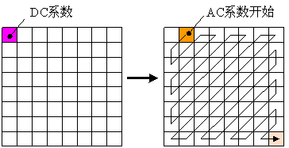

JPEG具体步骤（3）
Z字形编码
DCT系数序号
量化DCT系数的编排
…

Slide 17
JPEG具体步骤（4）
对DC差分编码
DC_{i-1}
DC_{i}
块_{i-1}
块_{i}
△DC_{i}= DC_{i}-DC_{i-1}
例: 150,155,149,152,144 150,5,-6,3,-8

Slide 18
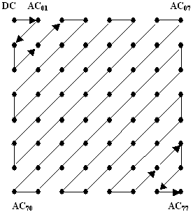
JPEG具体步骤（5）
对AC行程编码
符号1 | 符号2
RRRRSSSS 0的个数/后面的位数 | Value_AC 非0的AC值
例: ***0003*** ***323***
RRRRSSSS Value_AC RRRRSSSS Value_AC …… RRRRSSSS Value_AC

Slide 19
JPEG具体步骤（6）
熵编码
DC的熵编码
AC的熵编码
步骤1:生成中间符号
步骤2:Huffman编码
步骤1:生成中间符号
步骤2:Huffman编码

Slide 20
JPEG具体步骤（6）
DC的熵编码
步骤1: 生成中间符号
符号1 | 符号2
SSSS 后面的位数 | △DC_{i} DC的差分值
例: 150,5,-6,3,-8 (8,150),(3,5),(3,-6),(2,3),(4,-8)
负数反码输出，第一位为0。若第一位为1，则为正数。最后的0不用编码。

Slide 21
JPEG具体步骤（6）
DC的熵编码
步骤2: Huffman编码
符号1 | 符号2
SSSS 后面的位数 | △DC_{i} DC的差分值
Huffman编码表
例: (3,5) 100 101

Slide 22
JPEG具体步骤（6）
亮度DC差值码表 色度DC差值码表
符号(SSSS) | 码字
0 | 00
1 | 010
2 | 011
3 | 100
4 | 101
5 | 110
6 | 1110
7 | 11110
8 | 111110
9 | 1111110
10 | 11111110
11 | 111111110
符号(SSSS) | 码字
0 | 00
1 | 01
2 | 10
3 | 110
4 | 1110
5 | 11110
6 | 111110
7 | 1111110
8 | 11111110
9 | 111111110
10 | 1111111110
11 | 11111111110

Slide 23
JPEG具体步骤（6）
AC的熵编码
步骤1: 生成中间符号
符号1 | 符号2
RRRRSSSS 0的个数/后面的位数 | Value_AC 非0的AC值
中间符号为: (RRRR/SSSS,Value_AC)
例: ***0003*** ***323*** ***(3/2,3)***

Slide 24
JPEG具体步骤（6）
AC的熵编码
步骤2: Huffman编码
中间符号为: (RRRR/SSSS,Value_AC)
Huffman编码表
例:***(3/2,3)*** ***111110111 11***

Slide 25
JPEG具体步骤（6）
亮度AC码表 色差AC码表
符号(RRRR/SSSS) | 码字
0/0(EOB) | 1010
0/1 | 00
…… | ……
1/1 | 1100
1/2 | 11011
…… | ……
2/1 | 11100
…… | ……
3/2 | 111110111
…… | ……
F/0(ZRL) | 11111111001
…… | ……
F/F | 1111111111111110
符号(RRRR/SSSS) | 码字
0/0(EOB) | 00
0/1 | 01
0/2 | 100
…… | ……
0/A | 111111110100
1/1 | 1011
…… | ……
2/1 | 11010
…… | ……
E/A | 1111111111110101
F/0(ZRL) | 1111111010
…… | ……
F/F | 1111111111111110

Slide 26
JPEG具体步骤

Slide 27
JPEG静止图像编码标准
算法概要
JPEG是什么？
JPEG的算法框图
具体计算步骤
压缩与编码举例

Slide 28
压缩与编码举例
假设有一个8×8亮度图像块，在它之前的一个8×8图像块计算得到的DC系数值为20
在计算正向离散余弦变换(FDCT)之前对源图像中的每个样本数据减去了128，在逆向离散余弦变换之后对重构图像中的每个样本数据加了128。
经过Z字形排列后的系数为:
15，0，-2，-1，-1，-1，0，0，-1，0，……，0。
负数反码输出，第一位为0。若第一位为1，则为正数。最后的0不用编码。

Slide 29
压缩与编码举例

Slide 30
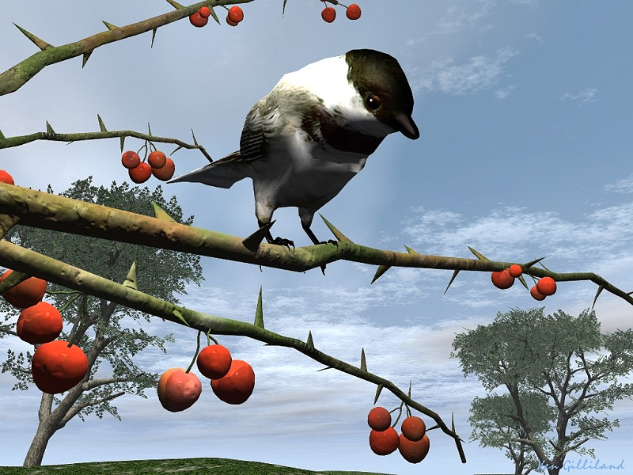
实 例

Slide 31
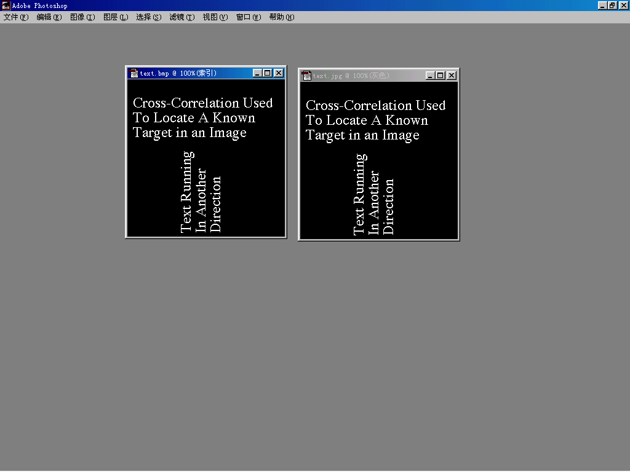
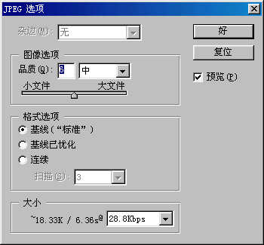
BMP文件：
66616字节
JPEG文件：
18837字节
压缩比：
3.536

Slide 32
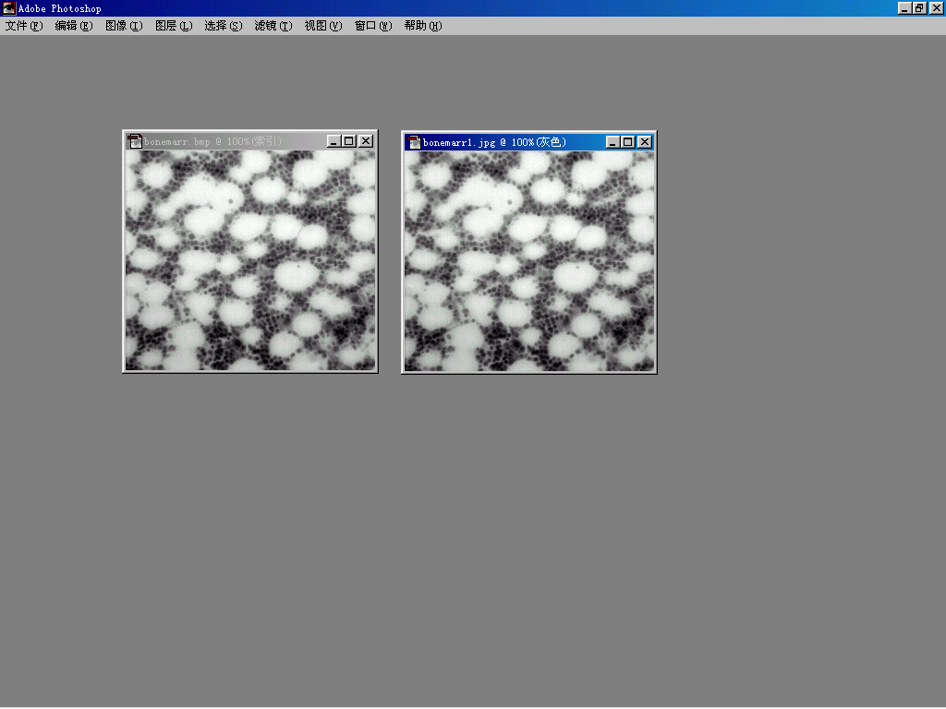
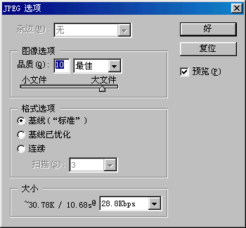
BMP文件：
65816字节
JPEG文件：
31587字节
压缩比：
2.084

Slide 33
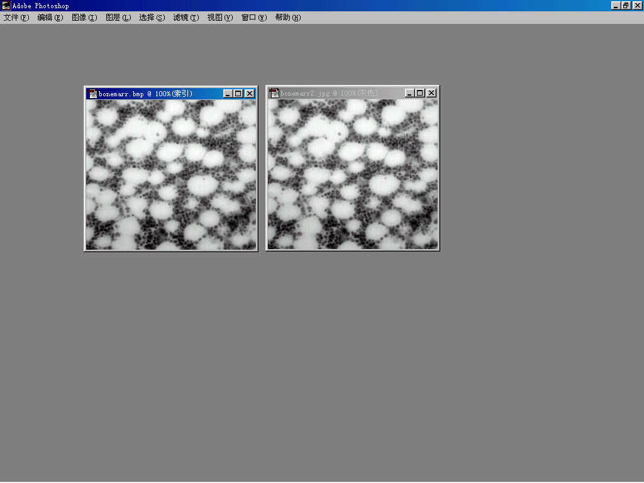
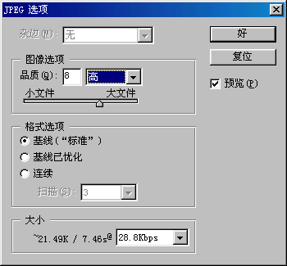
BMP文件：
65816字节
JPEG文件：
22033字节
压缩比：
2.987

Slide 34

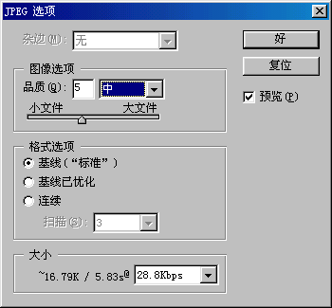
BMP文件：
65816字节
JPEG文件：
17238字节
压缩比：
3.818

Slide 35
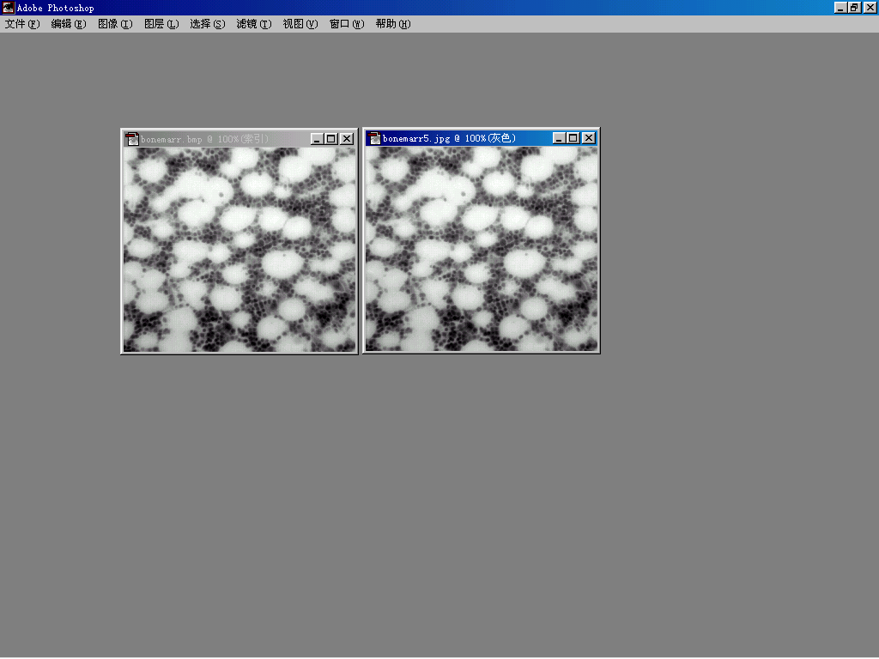
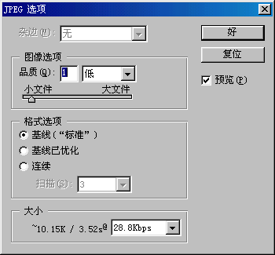
BMP文件：
65816字节
JPEG文件：
10421字节
压缩比：
6.316

Slide 36
Question？

Slide 37
为什么使用DCT变换
而不使用其他变换？

Slide 38
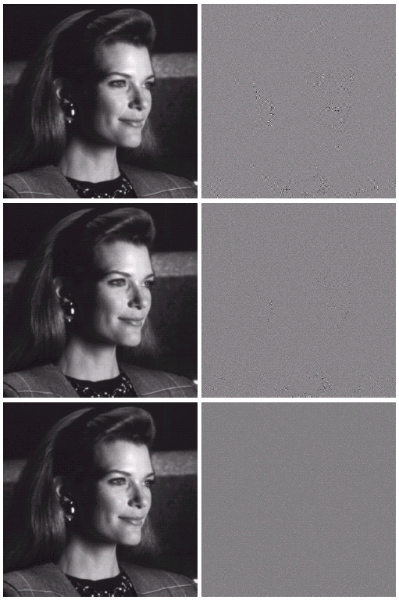
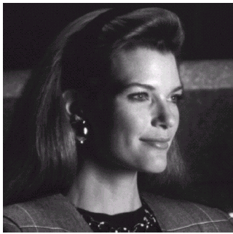
Transform Coding Examples 变换编码比较
Fourier
Error
RMS Error = 1.28
Hadamard
Root-Mean-Square均方根误差
Original image
512x512 pixels
Subimage size:
8x8 pixels = 64 pixels
RMS Error = 0.86
DCT
Quatization by truncating
50% of coefficients (only
32 max cofficients are kept.)
RMS＝（X1平方＋X2平方＋......＋Xn平方）/n 的1/2次方
RMS Error = 0.68

Slide 39
Question？

Slide 40
为什么使用8*8子块？

Slide 41
Sub-image size selection
子图像尺寸选择
Images are subdivided so that the correlation between sub-image is reduced to some acceptable level
As sub-image size increase, the level of compression and computational complexity increase
另一个显著影响变换编码误差和计算复杂性的因素是子图像的大小。在大多数应用中，图像被进一步分割以便将相邻子图像之间的相关性(冗余)减少到可接受的程度。
这里，n是一个2的整数幂的数值，和前面一样，n是子图的维度。通常，当子图像的尺寸增大的时候，压缩的水平和计算的复杂增大。

Slide 42
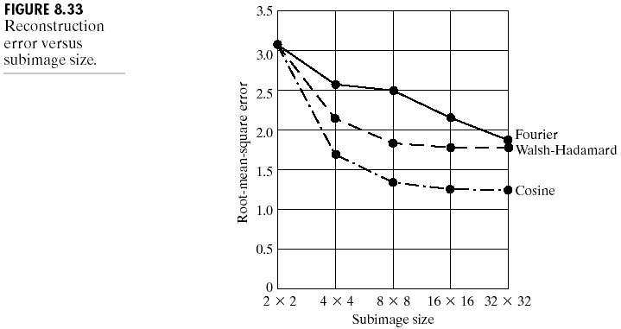
Sub-image size selection
子图像尺寸选择
当子图像的大小增加到4×4和8×8的时候，图中的块效应减少了。

Slide 43
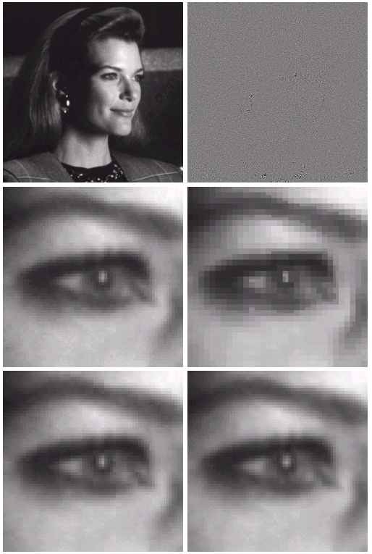
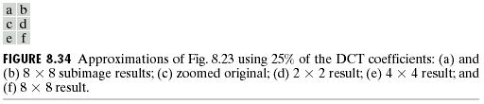
Sub-image size selection
子图像尺寸选择
这种状况在图8.34(d)中是很明显的，这幅图中显示了2×2大小的DCT变换结果放大的一部分。注意块效应，它在这个结果中是很普遍的，当子图像的大小增加到4×4和8×8的时候，图8.34(e)和(f)中的块效应减少了。

Slide 44
Question？

Slide 45
为什么使用量化表
而不使用区域掩码？

Slide 46
Bit Allocation比特分配
Reconstruction error depends on the number and relative importance of the transformed coefficients that are discarded, as well as the precision
the process of truncating, quantizing, and coding the coefficients of a transformed image
Zonal coding: the retained coefficients are selected based on maximum variance
Thresholding coding: based on maximum magnitude
The process includes truncating, quantizing, and coding the coefficients of a transformed sub-image
重构误差，取决于被丢弃的变换系数的数量和相对重要性，及用于表示保留系数的精度。
在大多数变换编码系统中，保留的系数块的位置是根据最大方差进行选择的，称为区域编码，
或根据阈值选择，称为门限编码。
对变换后的子图像数据的截取、量化和编码的整个过程通常称为比特分配。

Slide 47
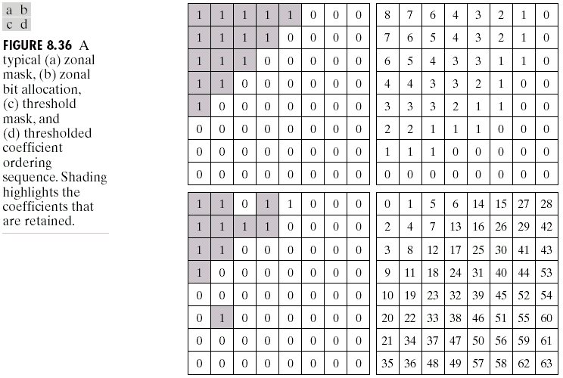
Bit allocation比特分配
A：区域模板
B：比特分配
C：阈值模板
D：编码顺序

Slide 48
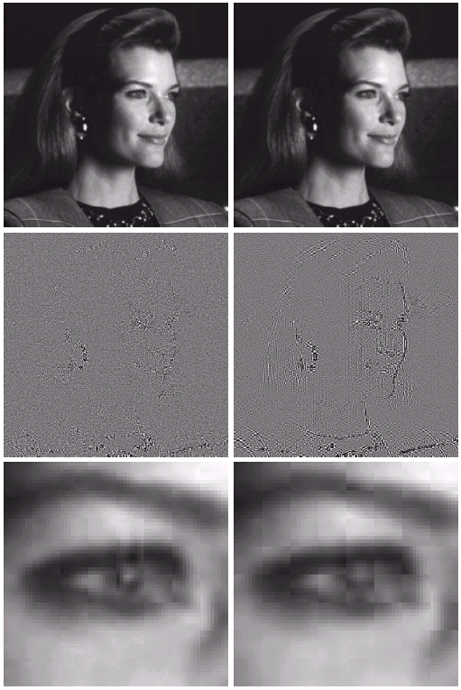
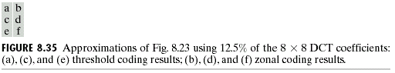
Bit allocation比特分配
图8.35(a)和(b)显示了对每个8×8子图像丢弃87.5％的Dct系数的图8.23的两种近似。第一个结果是通过保留8个最大的变换系数的阈值编码得到的。第二幅图像是使用区域编码方法生成的。8个最大方差的分布被定义并用它们判定系数T(u，v)的坐标u和v，这些系数将为所有的子图保留。
图8.35(c)的阈值编码误差图像包含的误差比图8.35(d)中区域编码的误差少得多。

Slide 49
Question？

Slide 50
可以扩大量化表中的数值吗？

Slide 51
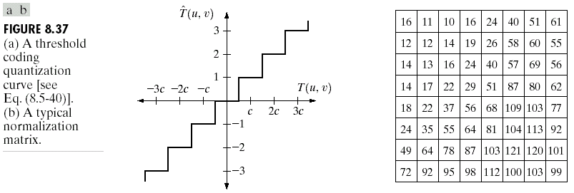
Quantizing Table
量化表
图8.37(a)用图形描绘了式(8.5.40)中根据Z(u，v)被分配了一个特定的值c的情况 （量化曲线）
图8.37(b)显示了一种典型的标准量化表。

Slide 52
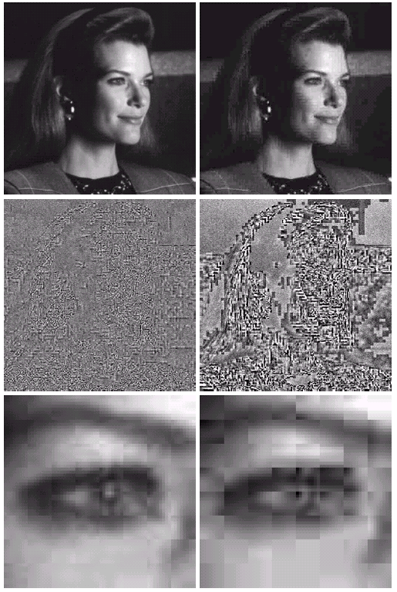
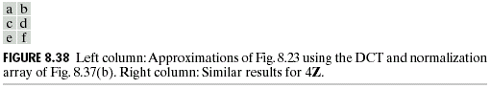
Quantizing Table
量化表
图8.38(a)和(b)显示了两种对图8.23中的单色图像进行门限编码的近似结果。两幅图像都是使用一个8×8的DCT和图8.37(b)的标准量化表生成的。第1个结果的压缩率大约为34：1，这是直接应用标准化阵列得到的结果。第2幅图以67：1的压缩率压缩原图，它是在用4乘以(比例缩放)标准化阵列后生成的。

Slide 53
Question？

Slide 54
为什么右下角系数偏大？
亮度量化表
色差量化表
16 | 11 | 10 | 16 | 24 | 40 | 51 | 61
12 | 12 | 14 | 19 | 26 | 58 | 60 | 55
14 | 13 | 16 | 24 | 40 | 57 | 69 | 56
14 | 17 | 22 | 29 | 51 | 87 | 80 | 62
18 | 22 | 37 | 56 | 68 | 109 | 103 | 77
24 | 35 | 55 | 64 | 81 | 104 | 113 | 92
49 | 64 | 78 | 87 | 103 | 121 | 120 | 101
72 | 92 | 95 | 98 | 112 | 100 | 103 | 99
17 | 18 | 24 | 47 | 99 | 99 | 99 | 99
18 | 21 | 26 | 66 | 99 | 99 | 99 | 99
24 | 26 | 56 | 99 | 99 | 99 | 99 | 99
47 | 66 | 99 | 99 | 99 | 99 | 99 | 99
99 | 99 | 99 | 99 | 99 | 99 | 99 | 99
99 | 99 | 99 | 99 | 99 | 99 | 99 | 99
99 | 99 | 99 | 99 | 99 | 99 | 99 | 99
99 | 99 | 99 | 99 | 99 | 99 | 99 | 99
Notes:
色差的失真对图像的整体失真影响不大，亮度则不然。
色差的高频信息的丢失，即颜色的突变的丢失，不影响大局。
亮度则不然。
彩色敏感是因为有灰度与色彩2个变化的叠加。就这2者言，灰度更敏感。

Slide 55
Question？

Slide 56
为什么2个表系数不一样
亮度量化表
色差量化表
16 | 11 | 10 | 16 | 24 | 40 | 51 | 61
12 | 12 | 14 | 19 | 26 | 58 | 60 | 55
14 | 13 | 16 | 24 | 40 | 57 | 69 | 56
14 | 17 | 22 | 29 | 51 | 87 | 80 | 62
18 | 22 | 37 | 56 | 68 | 109 | 103 | 77
24 | 35 | 55 | 64 | 81 | 104 | 113 | 92
49 | 64 | 78 | 87 | 103 | 121 | 120 | 101
72 | 92 | 95 | 98 | 112 | 100 | 103 | 99
17 | 18 | 24 | 47 | 99 | 99 | 99 | 99
18 | 21 | 26 | 66 | 99 | 99 | 99 | 99
24 | 26 | 56 | 99 | 99 | 99 | 99 | 99
47 | 66 | 99 | 99 | 99 | 99 | 99 | 99
99 | 99 | 99 | 99 | 99 | 99 | 99 | 99
99 | 99 | 99 | 99 | 99 | 99 | 99 | 99
99 | 99 | 99 | 99 | 99 | 99 | 99 | 99
99 | 99 | 99 | 99 | 99 | 99 | 99 | 99
Notes:
低频时 对亮度敏感
高频时 对色彩敏感
色差的失真对图像的整体失真影响不大，亮度则不然。
色差的高频信息的丢失，即颜色的突变的丢失，不影响大局。
亮度则不然。
彩色敏感是因为有灰度与色彩2个变化的叠加。就这2者言，灰度更敏感。

Slide 57
Question？

Slide 58
JPEG文件中有几个表？

Slide 59
JPEG文件中有几个表？
6个，均使用国际标准表。
量化表
亮度、色差
Huffman编码表
（直流、交流）×（亮度、色差）

Slide 60
Question？

Slide 61
如何改变JPEG的压缩比？

Slide 62
如何改变JPEG的压缩比？
量化表定制
比特位减少
高低频舍弃
替代Huffman表，如矢量量化，或根据目前数据定制编码表。
小波变换
算术编码

Slide 63
JPEG 压缩程序
Linux演示程序

Slide 64
JPEG文件分析
参见JPEG文件结构.doc
在头部有 FFD8 ，表示图像的开始；
结束部分由 FFD9 表示图像的结束。
FFE0，图像识别信息。
在中间有两个量化表 DQT 对应的标记 FFDB ；
还有图像大小信息对应的 FFC0/FFC1
再后面有四个 Huffman 表对应的 FFC4 ；
FFDA 图像数据段（CORE）。

Slide 65



压缩与编码举例
原始图象
(512×512×8)
（262KBytes)
压缩 21:1
（12KBytes)
压缩 51:1
（5KBytes)

Slide 66
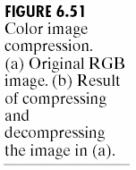
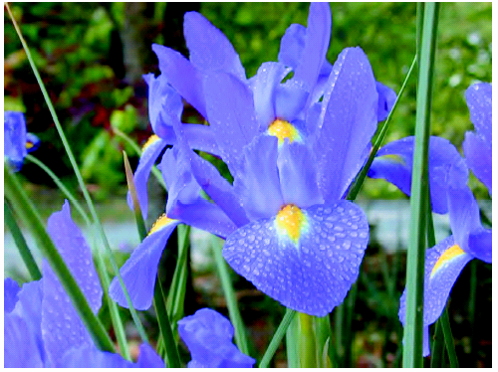
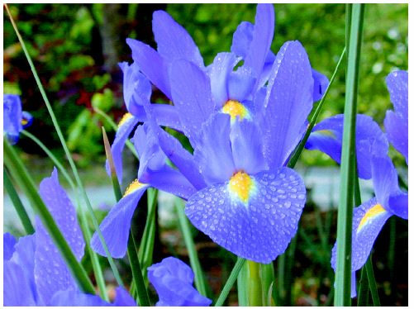
压缩与编码举例
Using JPEG2000,
The compression is 230:1
用JPEG2000进行压缩，压缩比230：1
后缀名为jp2，jpeg2000

Slide 67
JPEG具体步骤(总结)

Slide 68
JPEG静止图像编码标准
算法概要
JPEG是什么？
JPEG的算法框图
具体计算步骤
压缩与编码举例

Slide 69
第十一章 图像压缩编码
童立靖
北方工业大学计算机学院
tong_lijing@163.com

